Slide 1
웹 프로젝트
[김현태,양윤모]

Slide 2
- 순서
프로젝트 개요
사용언어
DB구조
프로그램 분석
시연

Slide 3
프로젝트 개요
JSP, JAVA등의 기술을 이용하여
커뮤니티사이트에서 서비스중인 각 게시판의 특성을
분석하여 구현
- 자유게시판
- 출석부
- 방명록
- 관리자게시판

Slide 4
사용기술
-- back-end
1. java 8
2. servlet / jsp
1. jstl, tag files, el
2. front controller, mvc
3. tomcat 9.0
-- database
3. mysql 8.0
1. jdbc
2. Apache Commons DBCP
-- front-end
4. html, css, js
1. jquery, bootstrap, font-awesome
-- ide, editor
5. eclipse

Slide 5
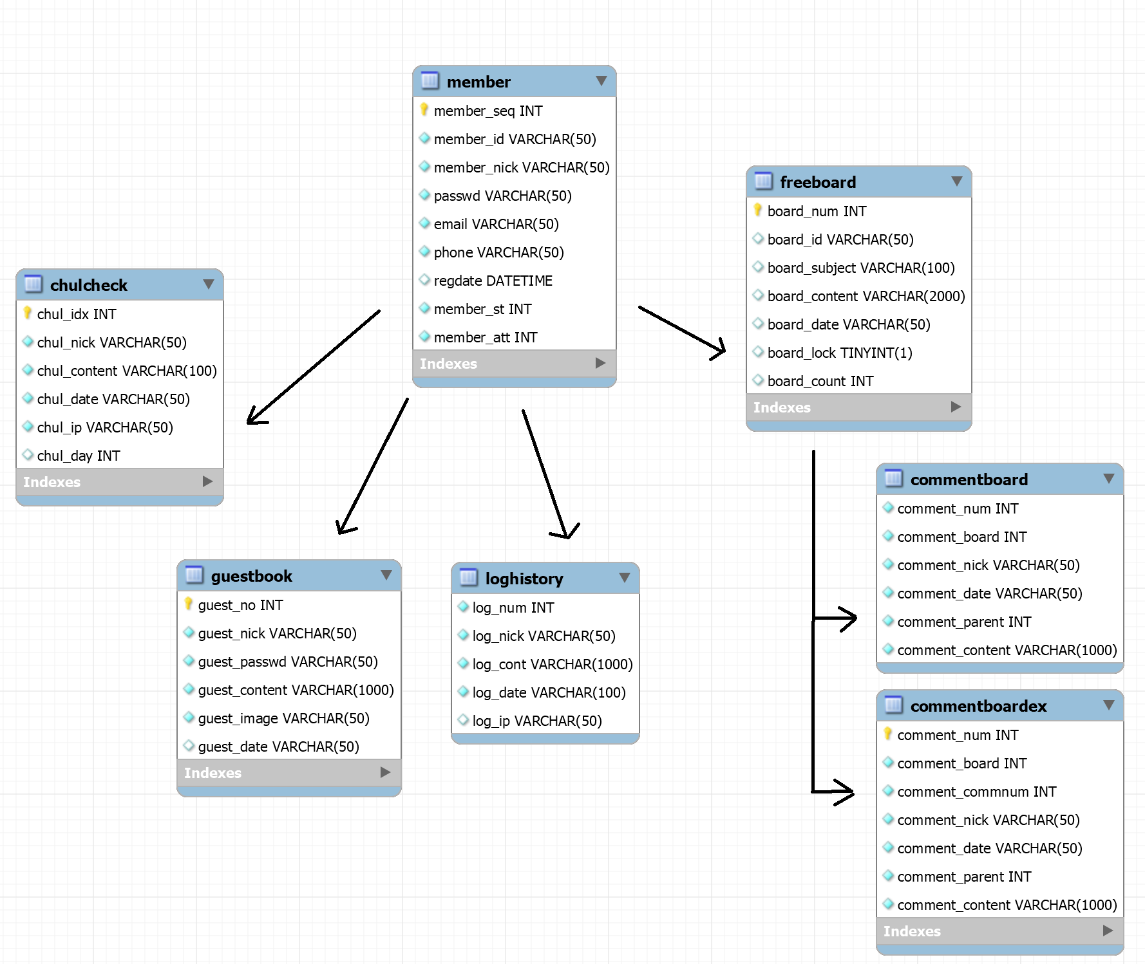
데이타베이스 구조

Slide 6
페이지 구성
회원가입
로그인
내정보수정
자유게시판(댓글, 대댓글)
방명록
출석게시판
관리자페이지
- 게시글 관리, 유저관리, 출석부초기화, 로그인기록. 방명록관리

Slide 7
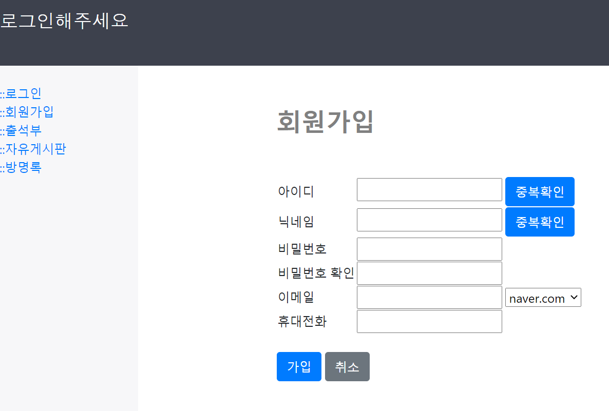
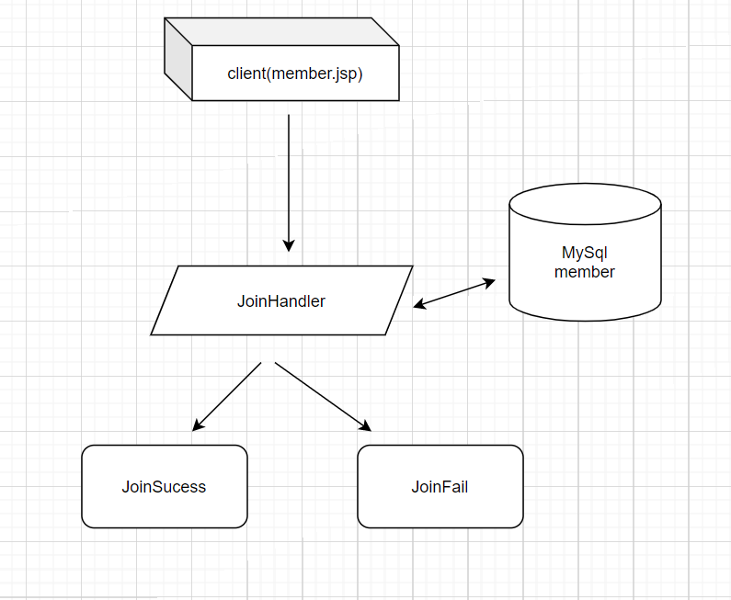
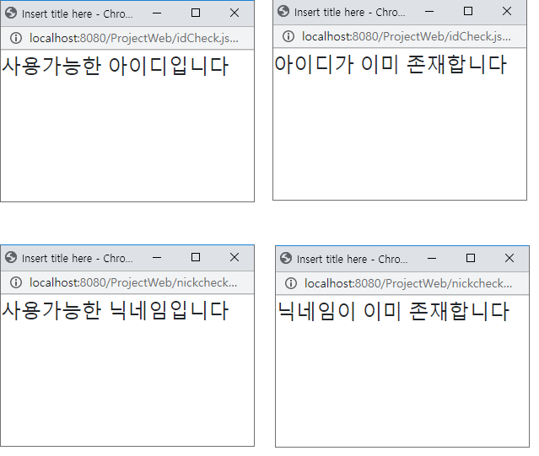
회원가입
JoinHandler
서블릿호출로
작동되면서
JoinService와
MemberDao를
서브로 작동됩니다

Slide 8
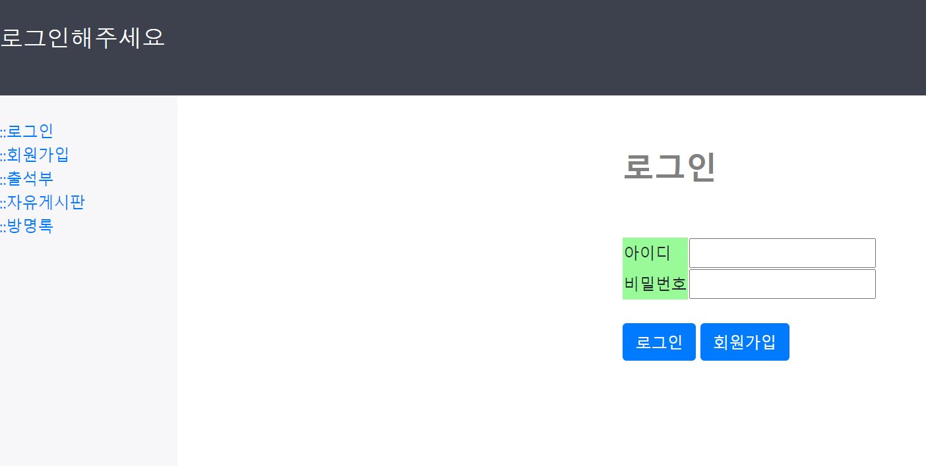
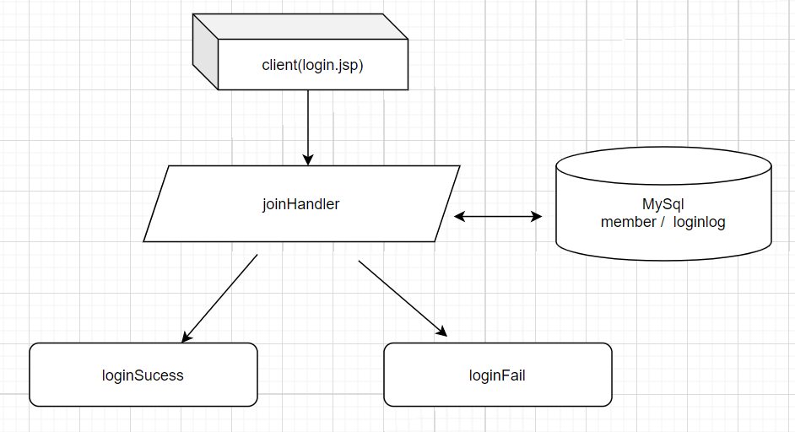
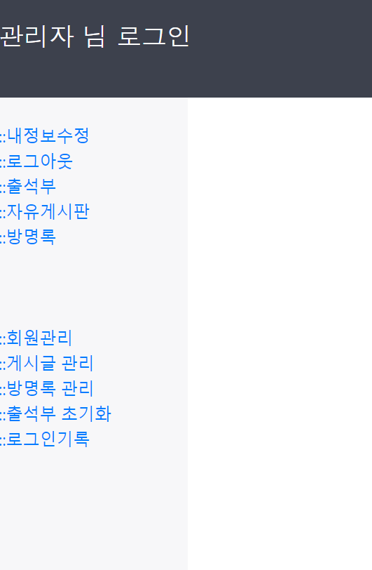
로그인

Slide 9
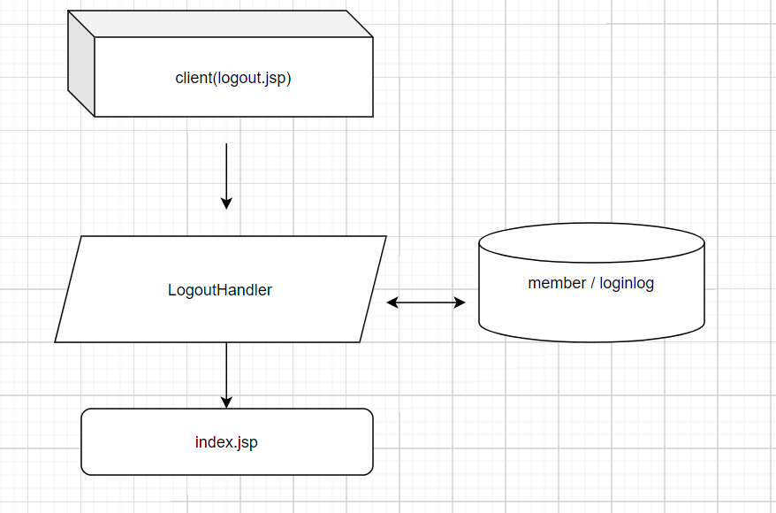
로그아웃

Slide 10
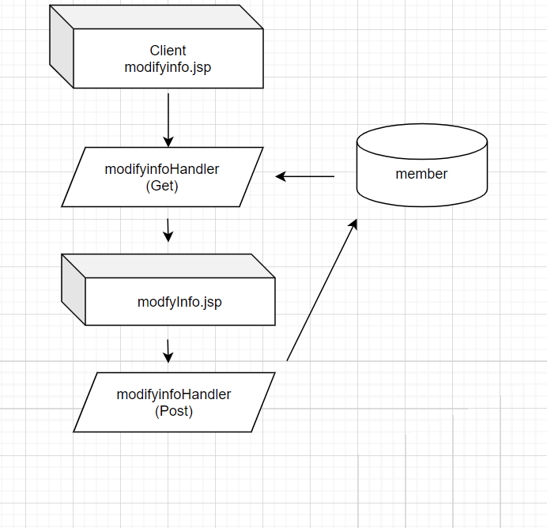
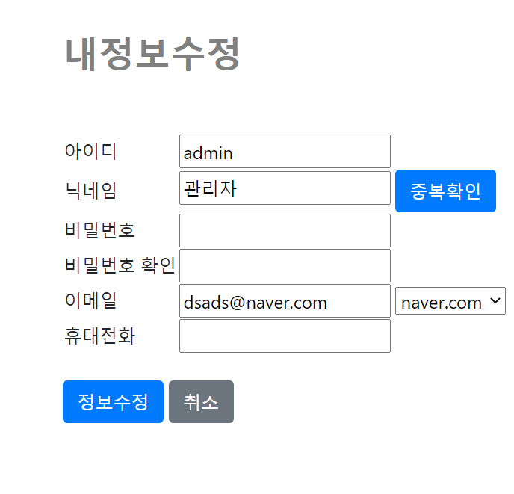
내정보수정

Slide 11
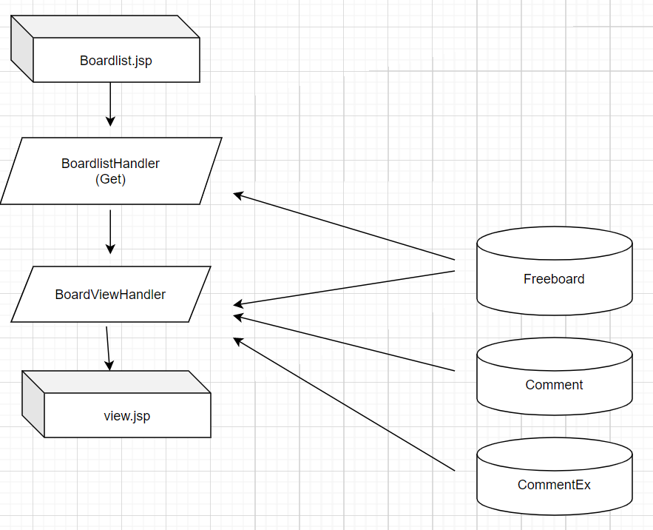
자유게시판(리스트)
BoardlistHandler
BoardViewHandler
ㄴ BoardService
ㄴBoardDao
ㄴCommentService
ㄴCommentDao
ㄴCommentExDao

Slide 12
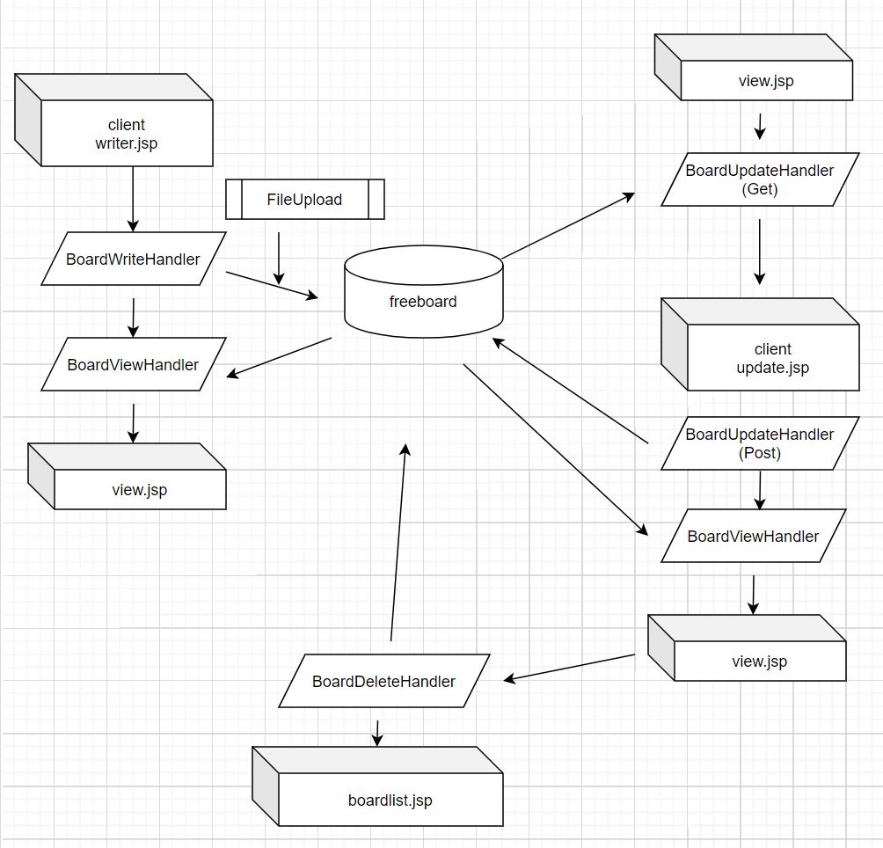
자유게시판(쓰기,삭제,수정)

Slide 13
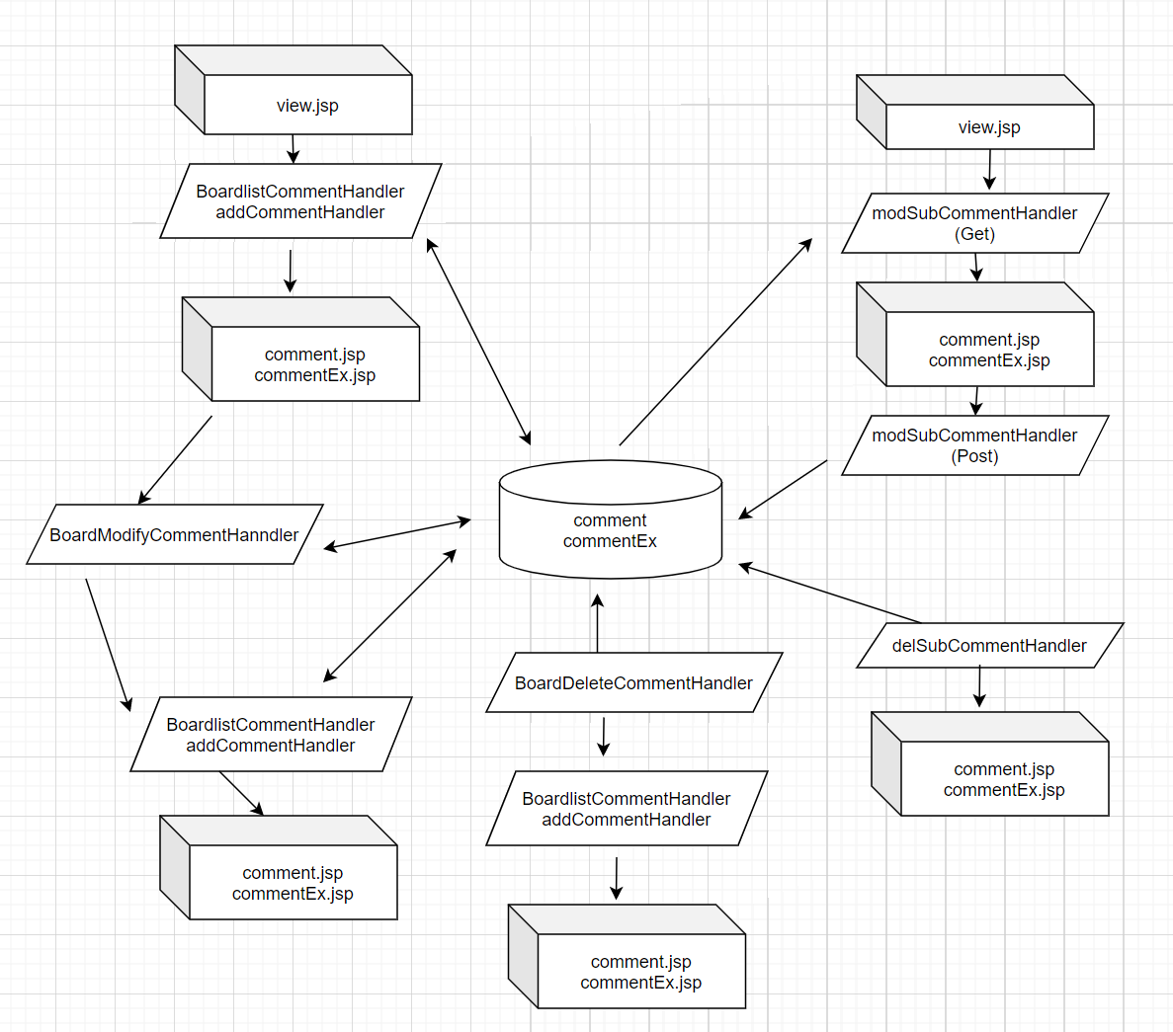
자유게시판(댓글,대댓글)

Slide 14
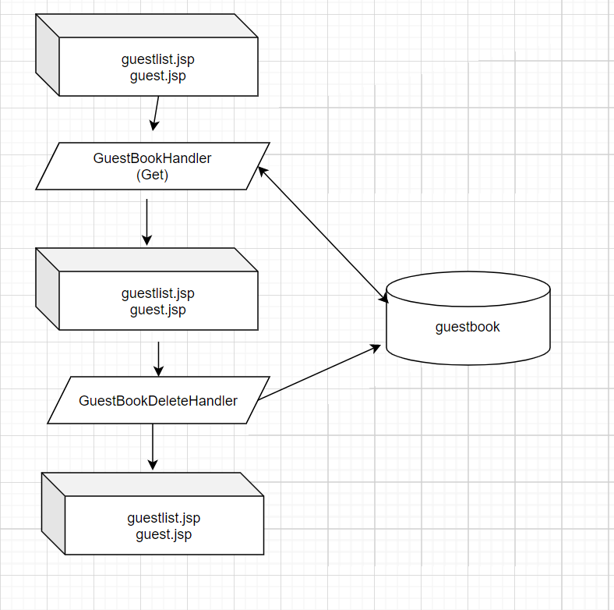
방명록
GuestBookHandler
GuestBookDeleteHandler
ㄴGuestService
ㄴ GuestDao

Slide 15
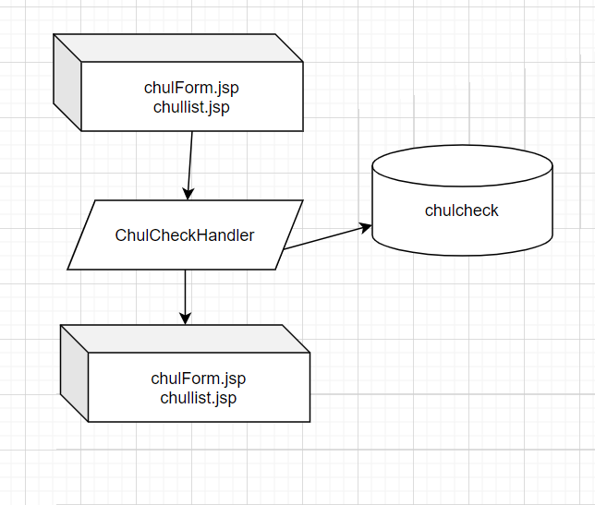
출석게시판
ChulCheckHandler
ㄴ ChulCheckService
ㄴChulCheckDao

Slide 16
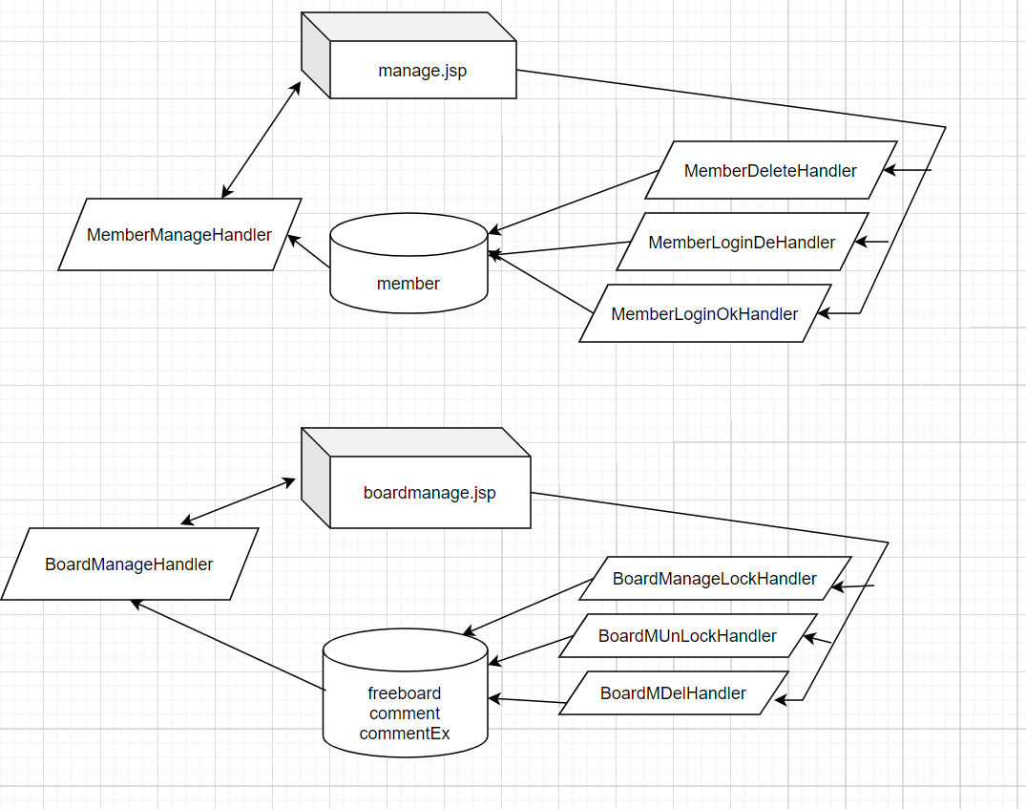
관리자페이지(1/2)
MemberManageHandler
ㄴ ManageMentService
ㄴManageMentDao
BoardManageHandler
ㄴ BoardService
ㄴBoardDao
ㄴ CommentService
ㄴCommentDao
ㄴCommentExDao

Slide 17
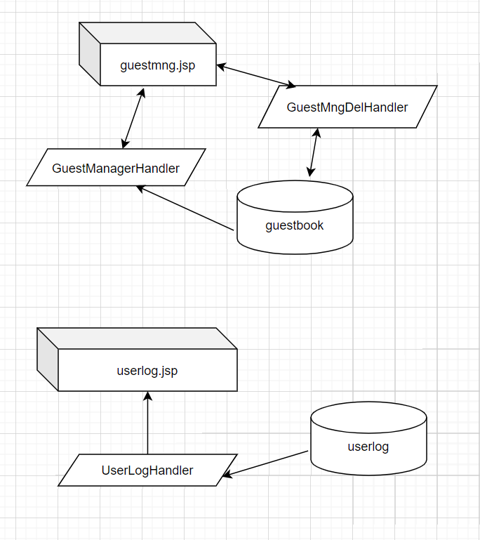
관리자페이지(2/2)
GuestManagerHandler
ㄴ GuestService
ㄴGuestDao
UserLogHandler
ㄴ UserLogService
ㄴUserHistoryDao

Slide 18
감 사 합 니 다
http://172.30.1.43:8088/ProjectWeb/index.jsp

